Slide 1

SEXES, GENRES, SEXUALITÉS:
« HERMAPHRODITES »
ET « TRIBADES »
N.B. Cette présentation contient des images d’organes génitaux, parfois présentés de façon réaliste et/ou dans des poses éroticisées

Slide 2
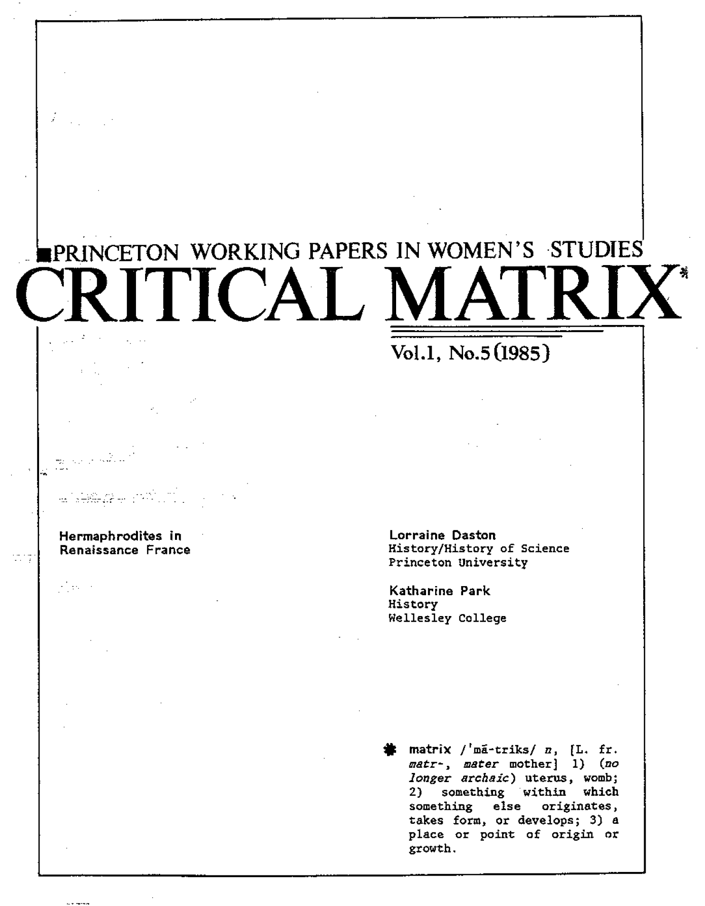
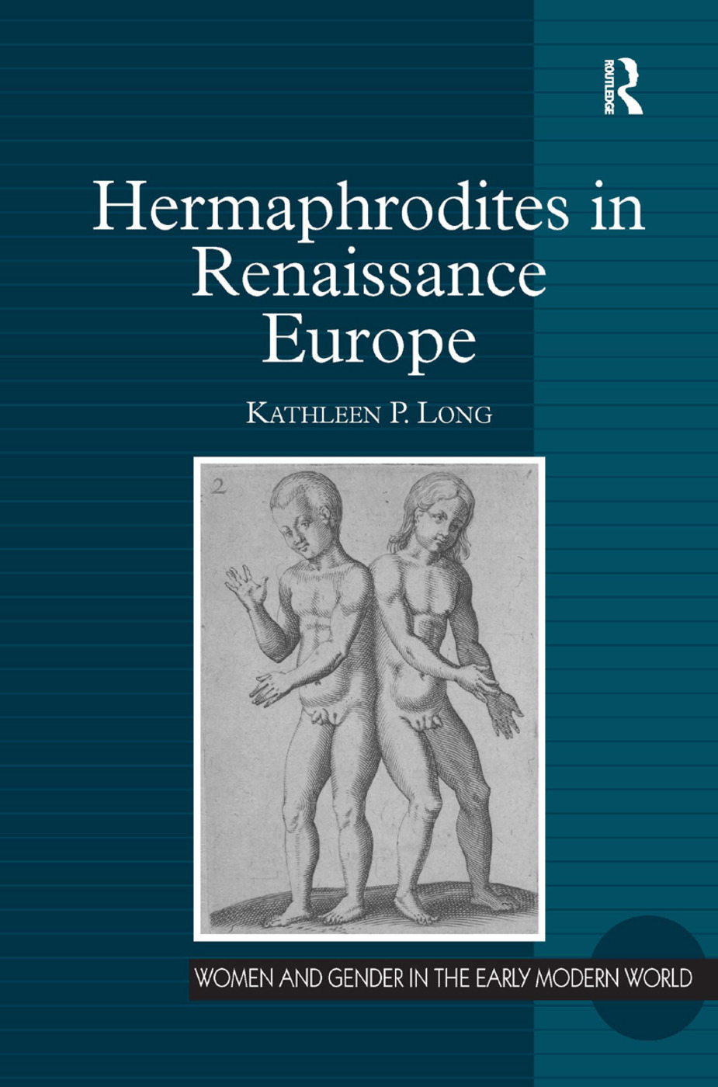



beaucoup d’intérêt critique
pour « hermaphrodite »

Slide 3
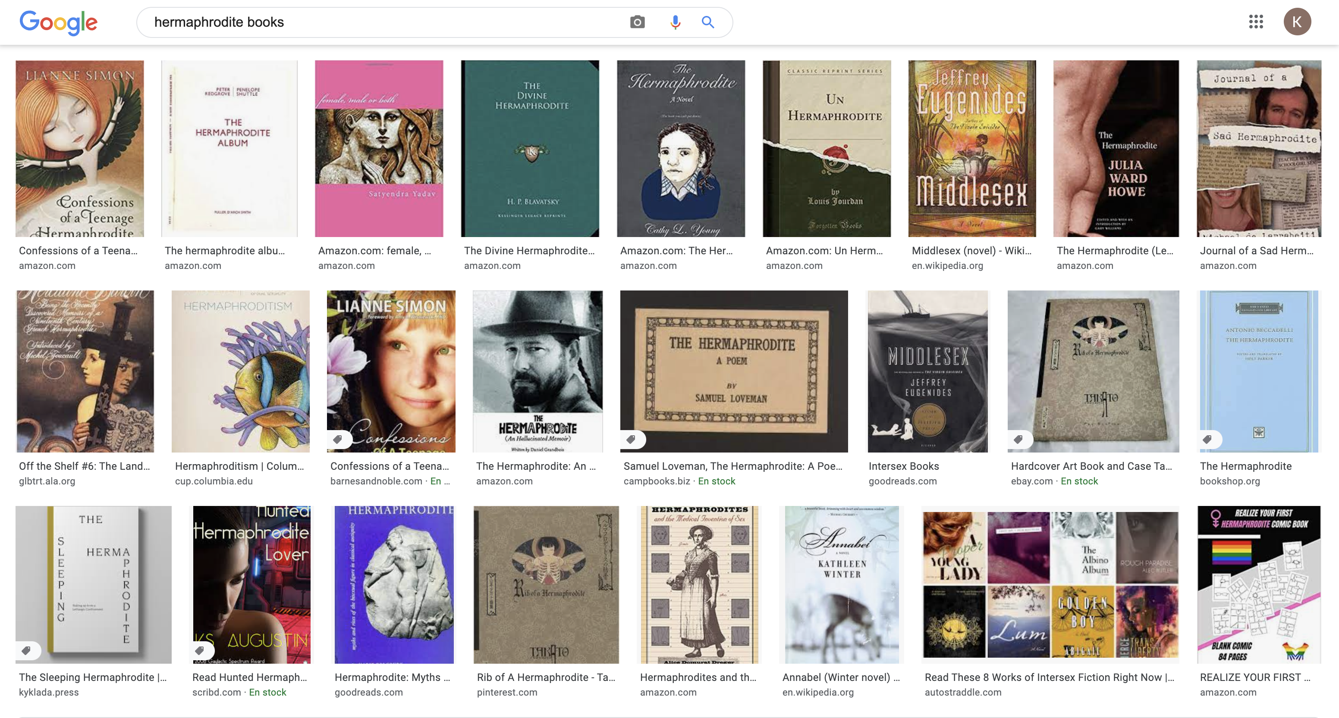
Pourquoi tant d’intérêt populaire pour « l’hermaphrodite »?

Slide 4
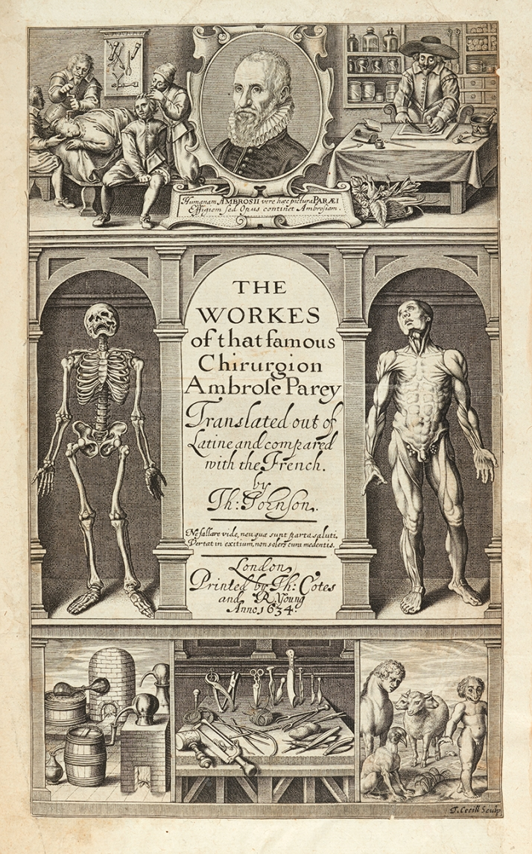
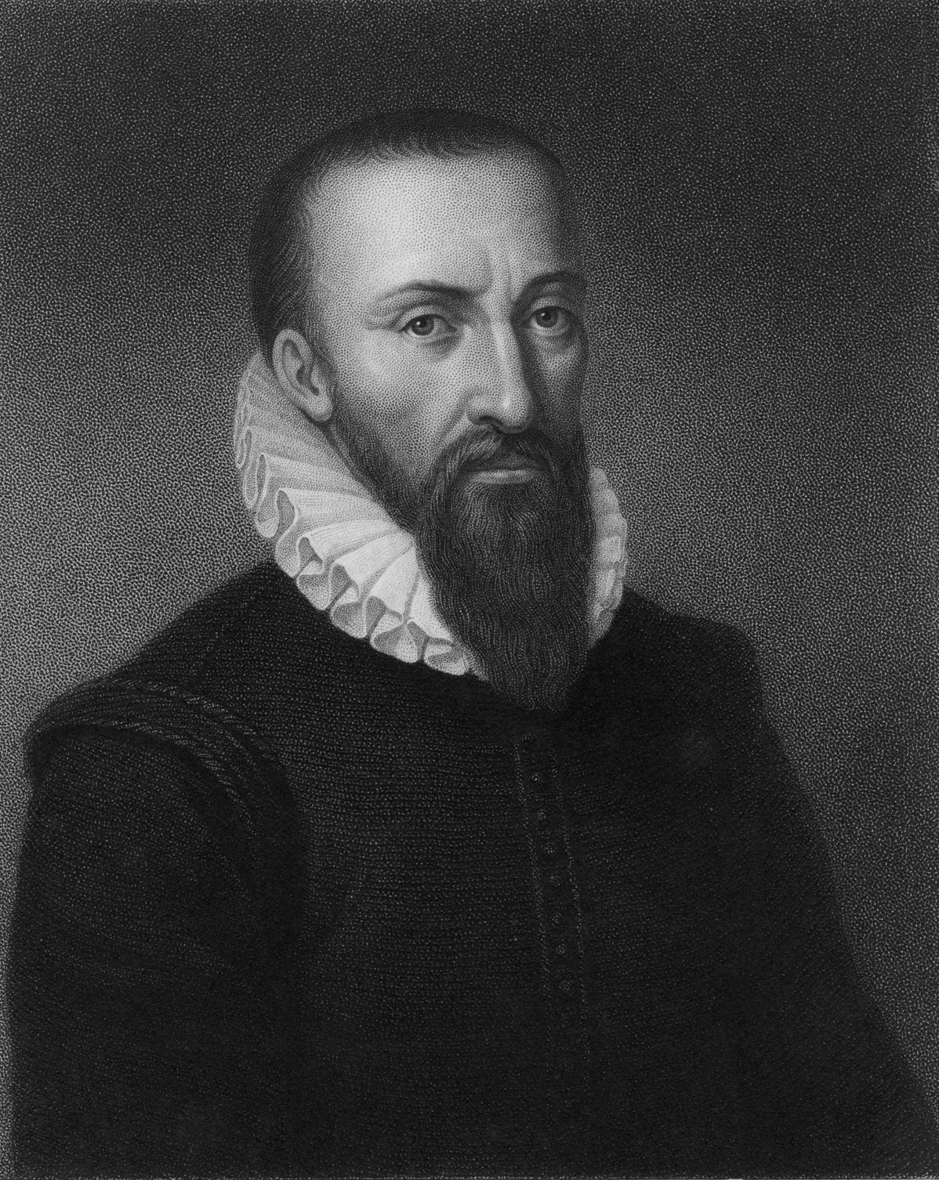
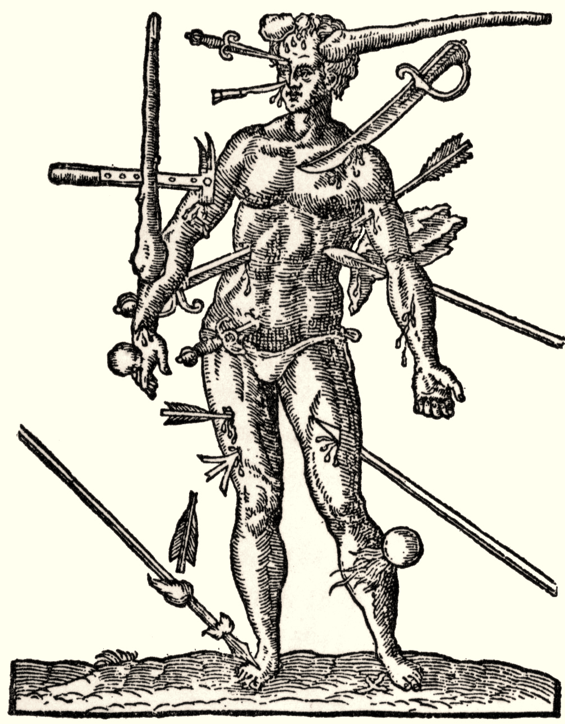
Amboise Paré
(1509/10-1590)
chirurgien de plusieurs rois de France
renommée internationale
connaissances diverses & étendues
inventeur
blessures de guerre
cautérisation

Slide 5
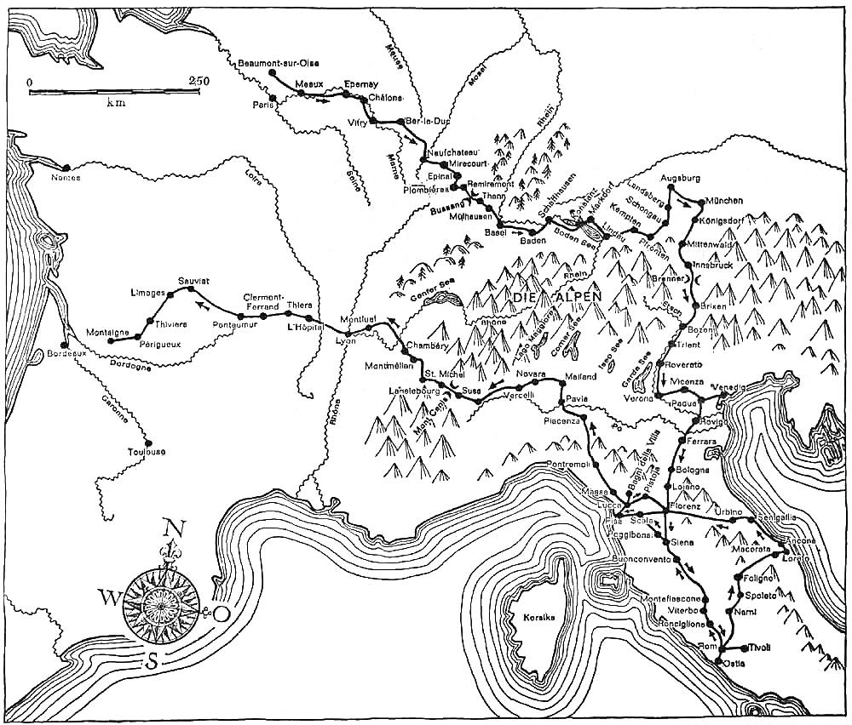
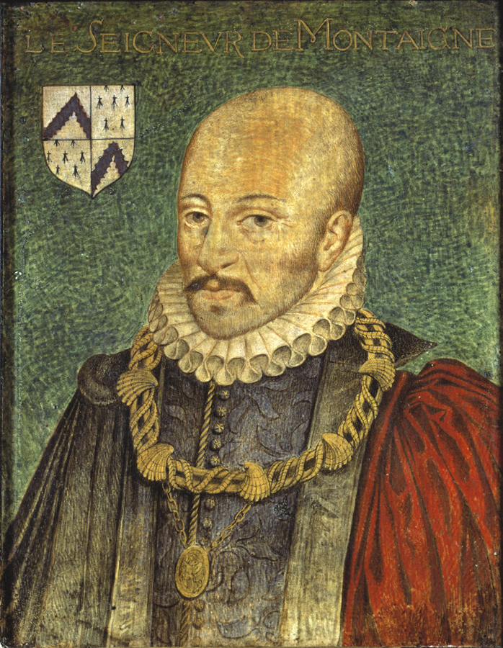
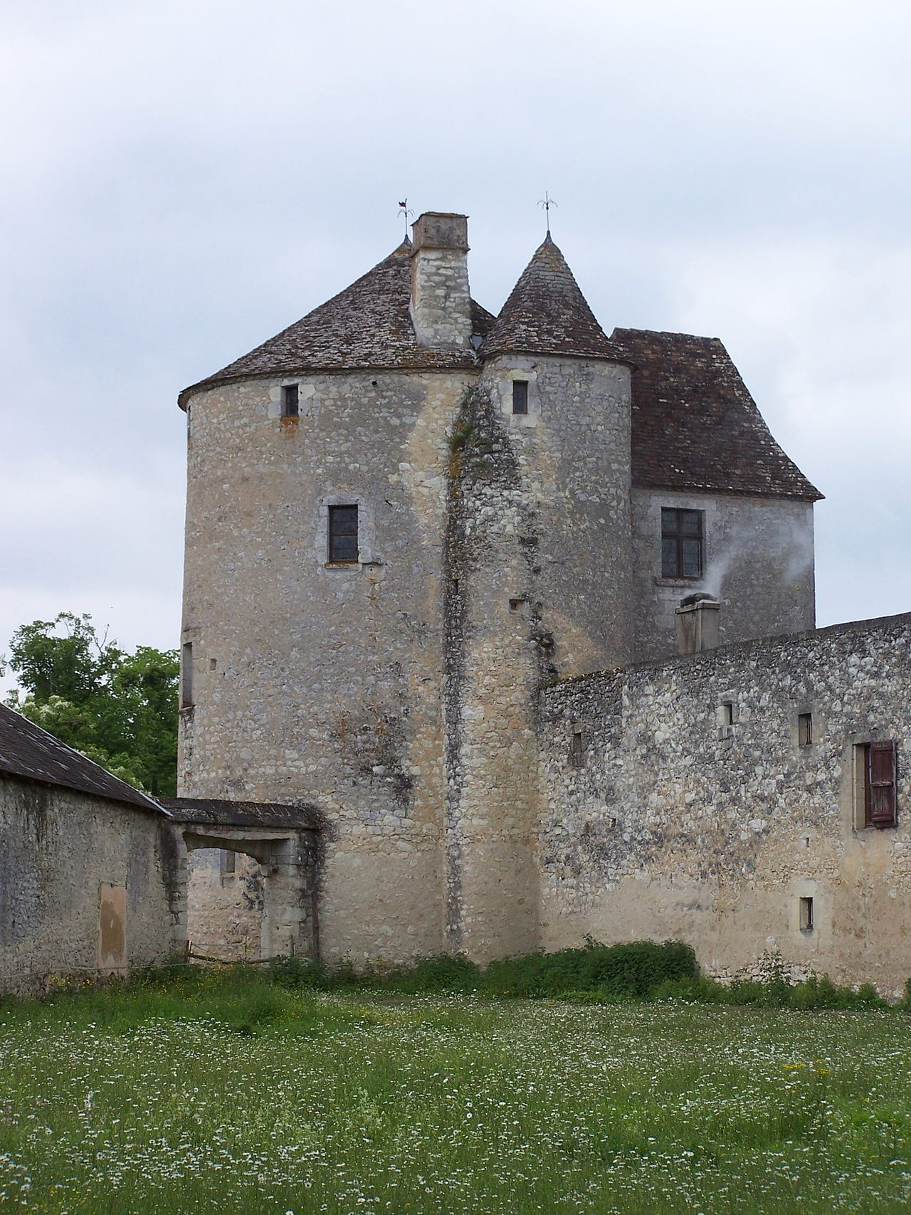
Michel de Montaigne
(1533-1592)
  famille anoblie, maire de Bordeaux
  Essais (3 tomes): toutes sortes de sujets !
  Voyage en Allemagne et en Italie du 22 juin 1580 au 30 novembre 1581
  Journal de voyage
  (pas déstiné à la publication)

Slide 6
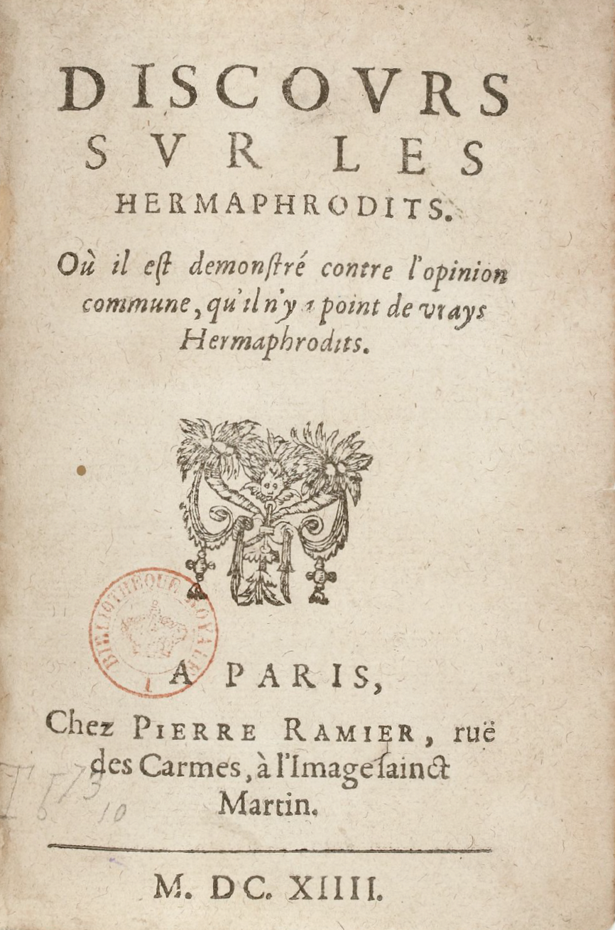
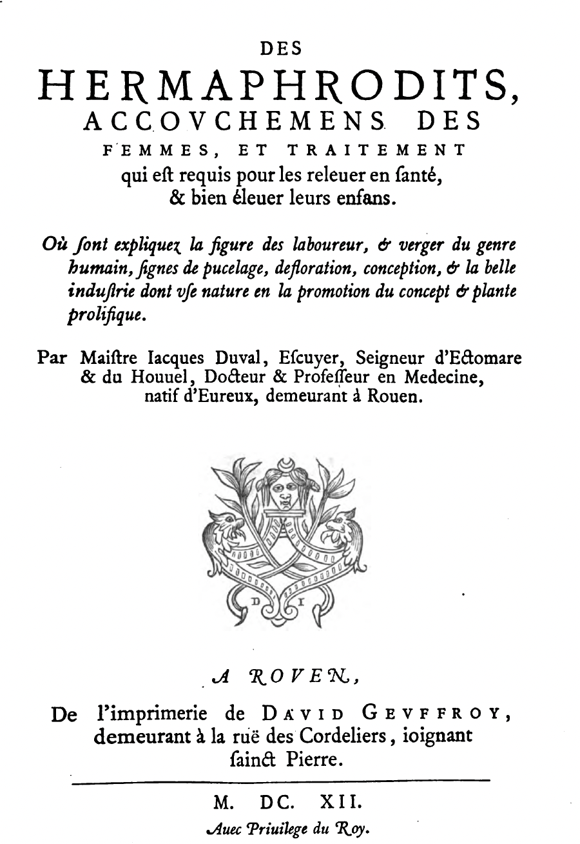
Jacques Duval (médecin)
Traité des hermaphrodits, parties génitales, accouchemens des femmes…
(Rouen, 1612)
Jean Riolan (anatomiste)
Discours sur les hermaphrodits
(Paris 1614)

Slide 7
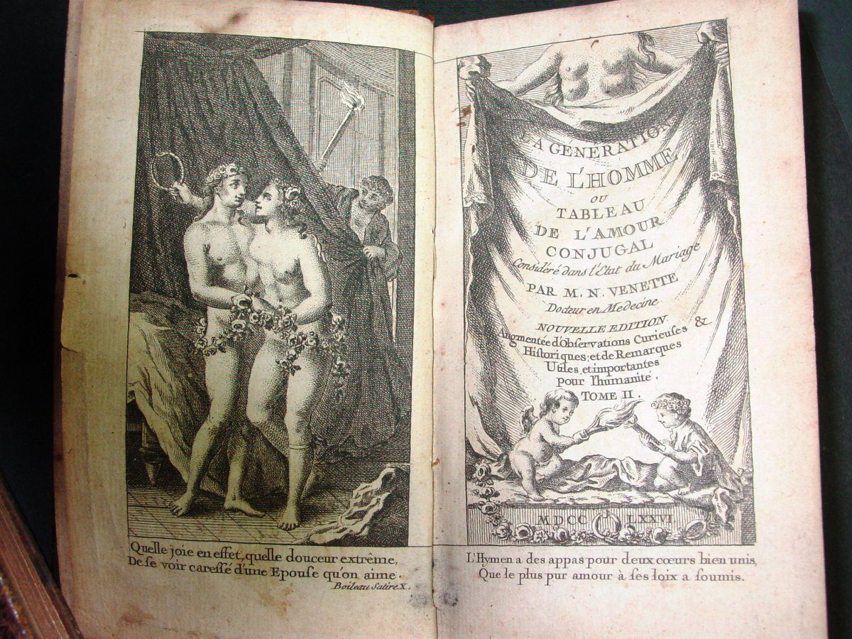
Nicolas Venette (1633-1698) médecin-sexologue
La Génération de l’homme, ou Tableau de l’amour conjugal, considéré dans l’état du mariage (Amsterdam, 1686)
(facultatif pour les étudiants de licence)

Slide 8
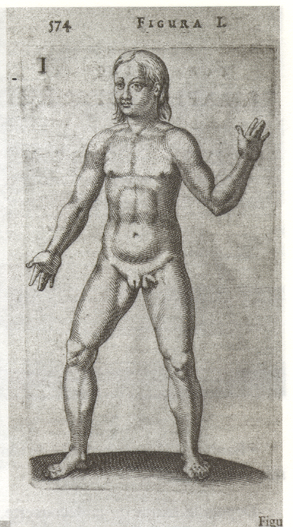
Un peu de terminologie…
« hermaphrodites » (= « intersexes »)
(« personnes en transition »)
« tribades », « ribaudes », « fricatrices »
« nymphes », « labias » = « lèvres »
(« clitoris hypertrophié »)
(« efféminer/masculiniser qqn ») = représenter de façon féminine/masculine
quels autres mots ou termes de ces traités?
(plusieurs métaphores, langage imagé : « la conduite de Vénus », « caresser », etc.)

Slide 9
Premières réflexions… avec un partenaire d’abord
Qu’est-ce qui vous a intéressé dans les lectures de Daston et Park ?
Qu’est-ce qui vous a le plus frappé dans la lecture des textes sources pour aujourd’hui ?
Partagez vos observations faites dans votre journal.

Slide 10
Comment caractériser le discours médical sur les hermaphrodites et les tribades ?
Comment construisent-ils leur autorité?
Sur quelles sources est-ce qu’ils se fondent et lesquelles citent-ils pour renforcer leurs propos ?

Slide 11
Amboise Paré
(1509/10-1590)
chirurgien de plusieurs rois de France
renommée internationale
connaissances diverses & étendues
inventeur
blessures de guerre
cautérisation

Slide 12
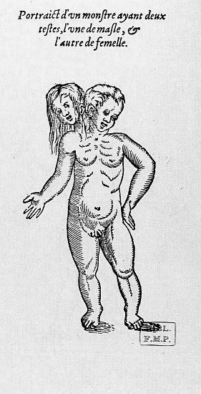
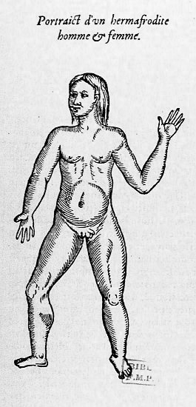
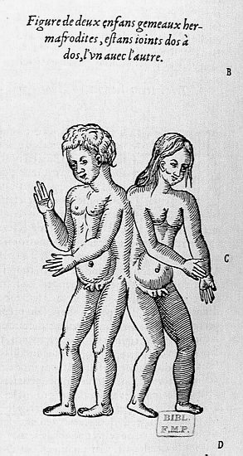
Réactions
aux
gravures ?
Amboise
Paré, Monstres et prodiges
(1573)

Slide 13
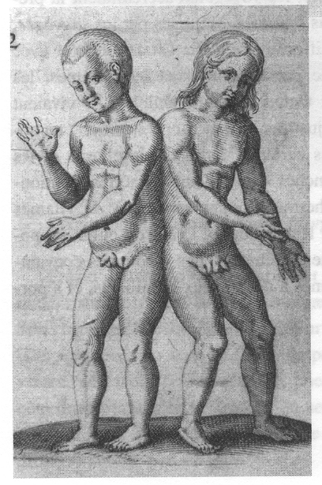
Bauhin, après Paré,
De hermaphroditorum monstrosorumque (1614)

Slide 14
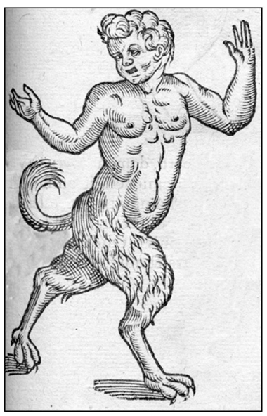
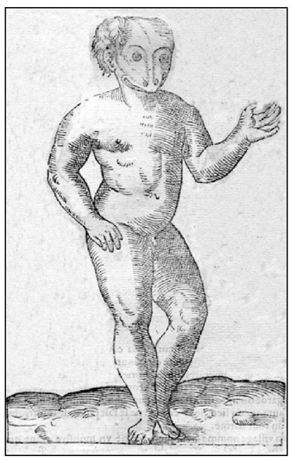
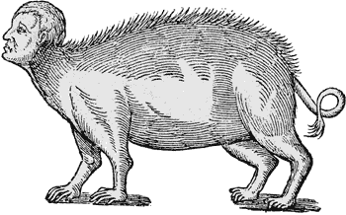
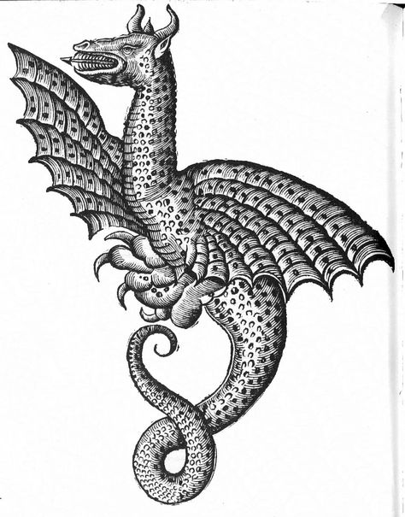
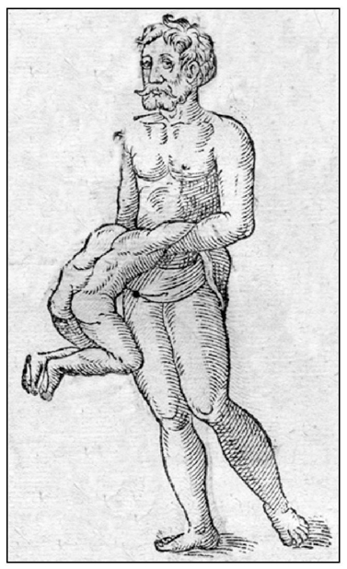
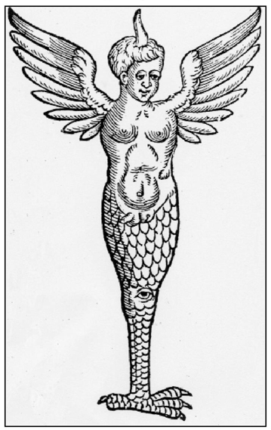
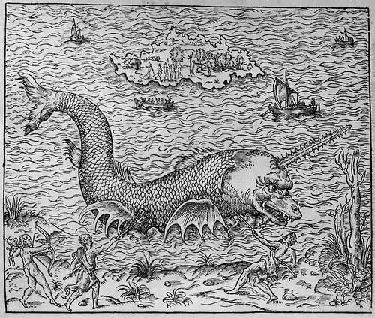
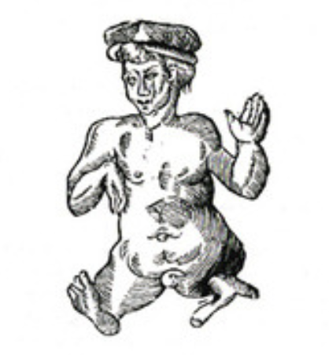


Paré, Traité des monstres
du Latin:
MONSTRARE
monstrer
montrer
indiquer
avertir
Dieu
Diable
Planètes
Gestation

Slide 15
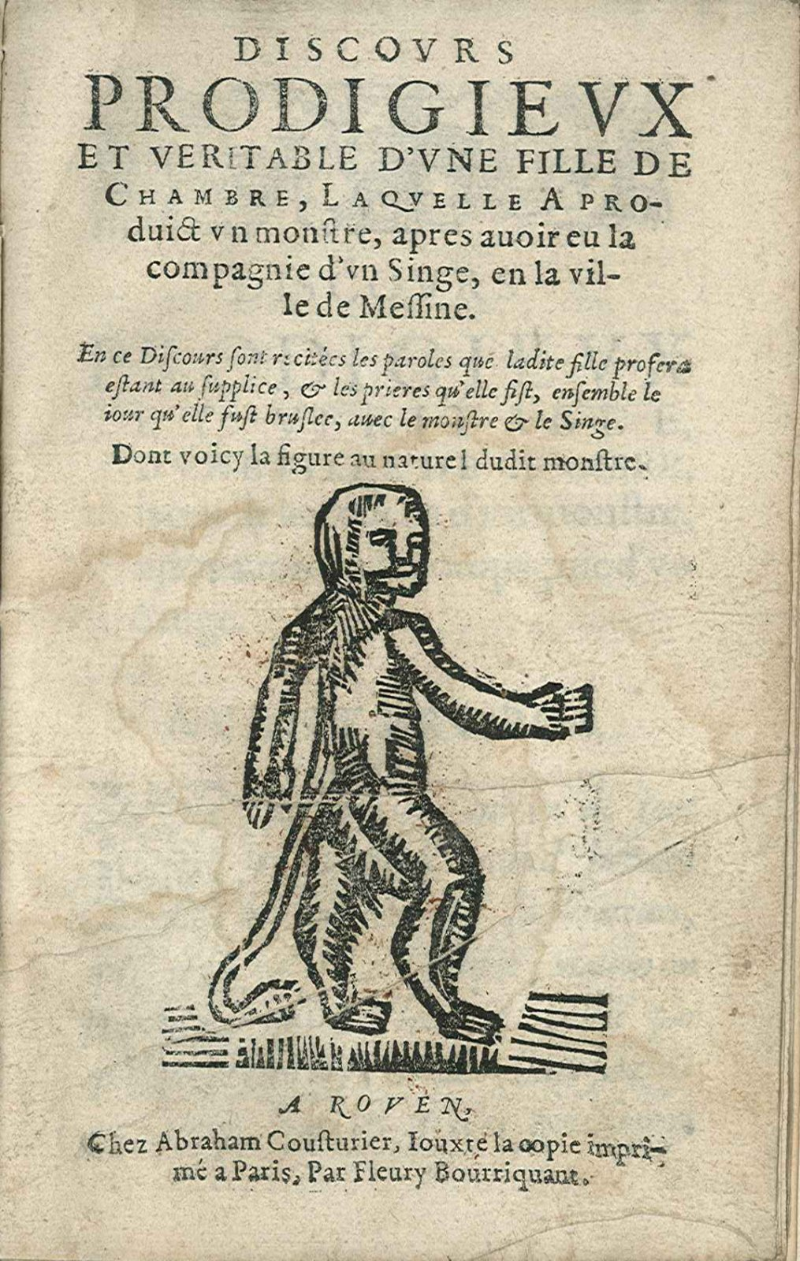

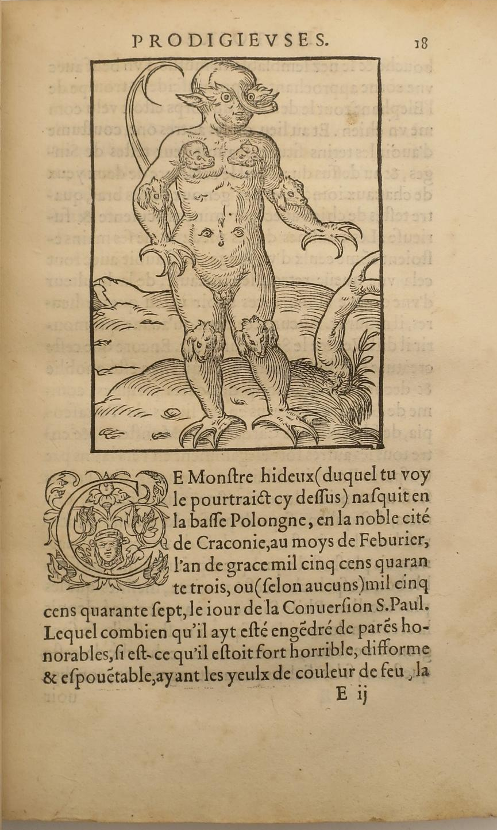
le prodige
produit
naturel
Pierre Boaistuau (1517-1566)
Histoires prodigieuses (1ère éd. 1560)

Slide 16
Intersexuation
à l’époque
moderne
Quelles sont les catégories d’« hermaphrodite » d’après Paré ? Par quels critères les distingue-t-il ?
Quelles en sont les causes ?
Quelles sont les idées maitresses qui informent le système de pensée médicale de Paré ?
Qui détermine le sexe/le genre dans sa société ?
Amboise
Paré, Monstres et prodiges
(1573)

Slide 17
HISTOIRES DE CHANGEMENT DE SEXE
Quelles conceptions médicales de l’anatomie et la physiologie masculines et féminines rendent possibles les histoires de « transformation » spontanée entre femme et homme?

Slide 18
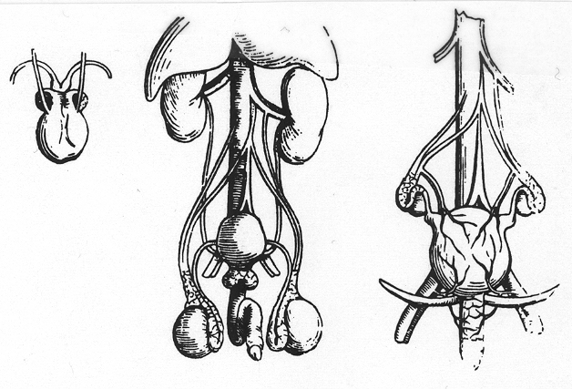
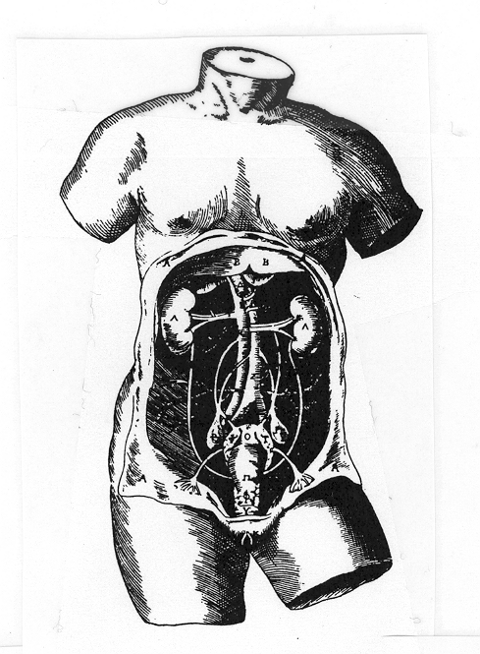
Valverde, 1586
Vesalius,
Tabulae sex
(1538)
Pourquoi est-ce que les transformations
d’homme en femme sont plus rares ?
Quelle en est l’explication ? Quelles en sont les implications?
images tirées de Thomas LAQUEUR, Making Sex

Slide 19
Les histoires de Marie-Germain et de Mary chez Paré et Montaigne (ainsi que d’autres)
Examinez chaque histoire. Qu’est-ce qui s’est passé ? Comment chaque histoire finit-elle ?
Qu’est-ce qui vous frappe ou vous étonne dans ces histoires ?
Comment comprendre l’acceptation d’une nouvelle identité « mâle » ou « masculine » pour Marie-Germain ? Le manque tolérance de nouvelle identité de Mary ?
A partir de quel moment est-ce que l’intersexuation devient intenable pour cette société ? A partir de quel moment est-ce que les choses commencent à aller mal pour la personne intersexe ?
Quel rôle pour le personnel médical dans ces cas ? La justice ? La personne examinée elle-même?

Slide 21
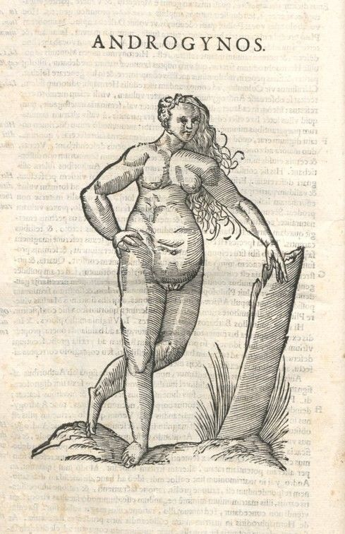

aujourd’hui
Comment détermine-t-on le sexe ? Comment distingue-t-on l’homme et la femme?
ET le GENRE ?
gonades
hormones
graisses & muscles
anatomie des organes
chromo-somes
pilosité
pensée binaire
et normative
mâle ------------- femelle
Aldrovandi, « Androgynos »,
Monstrorum historia (1642)

Slide 22
d’après les médecins
du 17ème siècle…
Comment détermine-t-on le sexe ? par quels signes et critères ?
3 groupes:
Paré
Riolan
Venette
Aldrovandi, « Androgynos »,
Monstrorum historia (1642)

Slide 23
Quelles idées/écoles de pensée informent la réflexion sur la différence homme-femme à la Renaissance ?
Aristote
Hippocrate/Galien
Platon

Slide 24
Statut légal des « hermaphrodites »?
Paré (ainsi que d’autres) parle des « lois anciens et modernes » (24-25). Quelles sont les lois modernes (à l’époque) ?
Pourquoi, pensez-vous, ces lois existent-t-elles ?
Pourquoi est-ce si grave selon ces gens de « changer de sexe » après avoir vécu comme un certain sexe un certain temps ?

Slide 25
Jacques Duval (médecin)
Traité des hermaphrodits, parties génitales, accouchemens des femmes…
(Rouen, 1612)
Jean Riolan (anatomiste)
Discours sur les hermaphrodits
(Paris 1614)

Slide 26
Le procès de Marie-Marin Le Marcis
Nous sommes à Rouen en 1615…
Marie-Marin Le Marcis, qui a vécu en tailleur, habillé en homme depuis son procès en 1601, vient d’être arrêté·e par la justice parce qu’iel s’est habillé·e en fille. Iel a essayé une rôbe qu’iel était en train de préparer pour la femme du maire et s’est promené la nuit ainsi habillé·e.
Groupe 1: deux magistrats qui dirigeront le procès
Groupe 2 : Marie-Marin Le Marcis et Jeanne le Febvre
Groupe 3 : Jean Riolan et Nicolas Venette
Groupe 4 : Jaques Duval (le sieur Du Val) et Amboise Paré (revenu du tombeau pour servir comme expert)

Slide 27
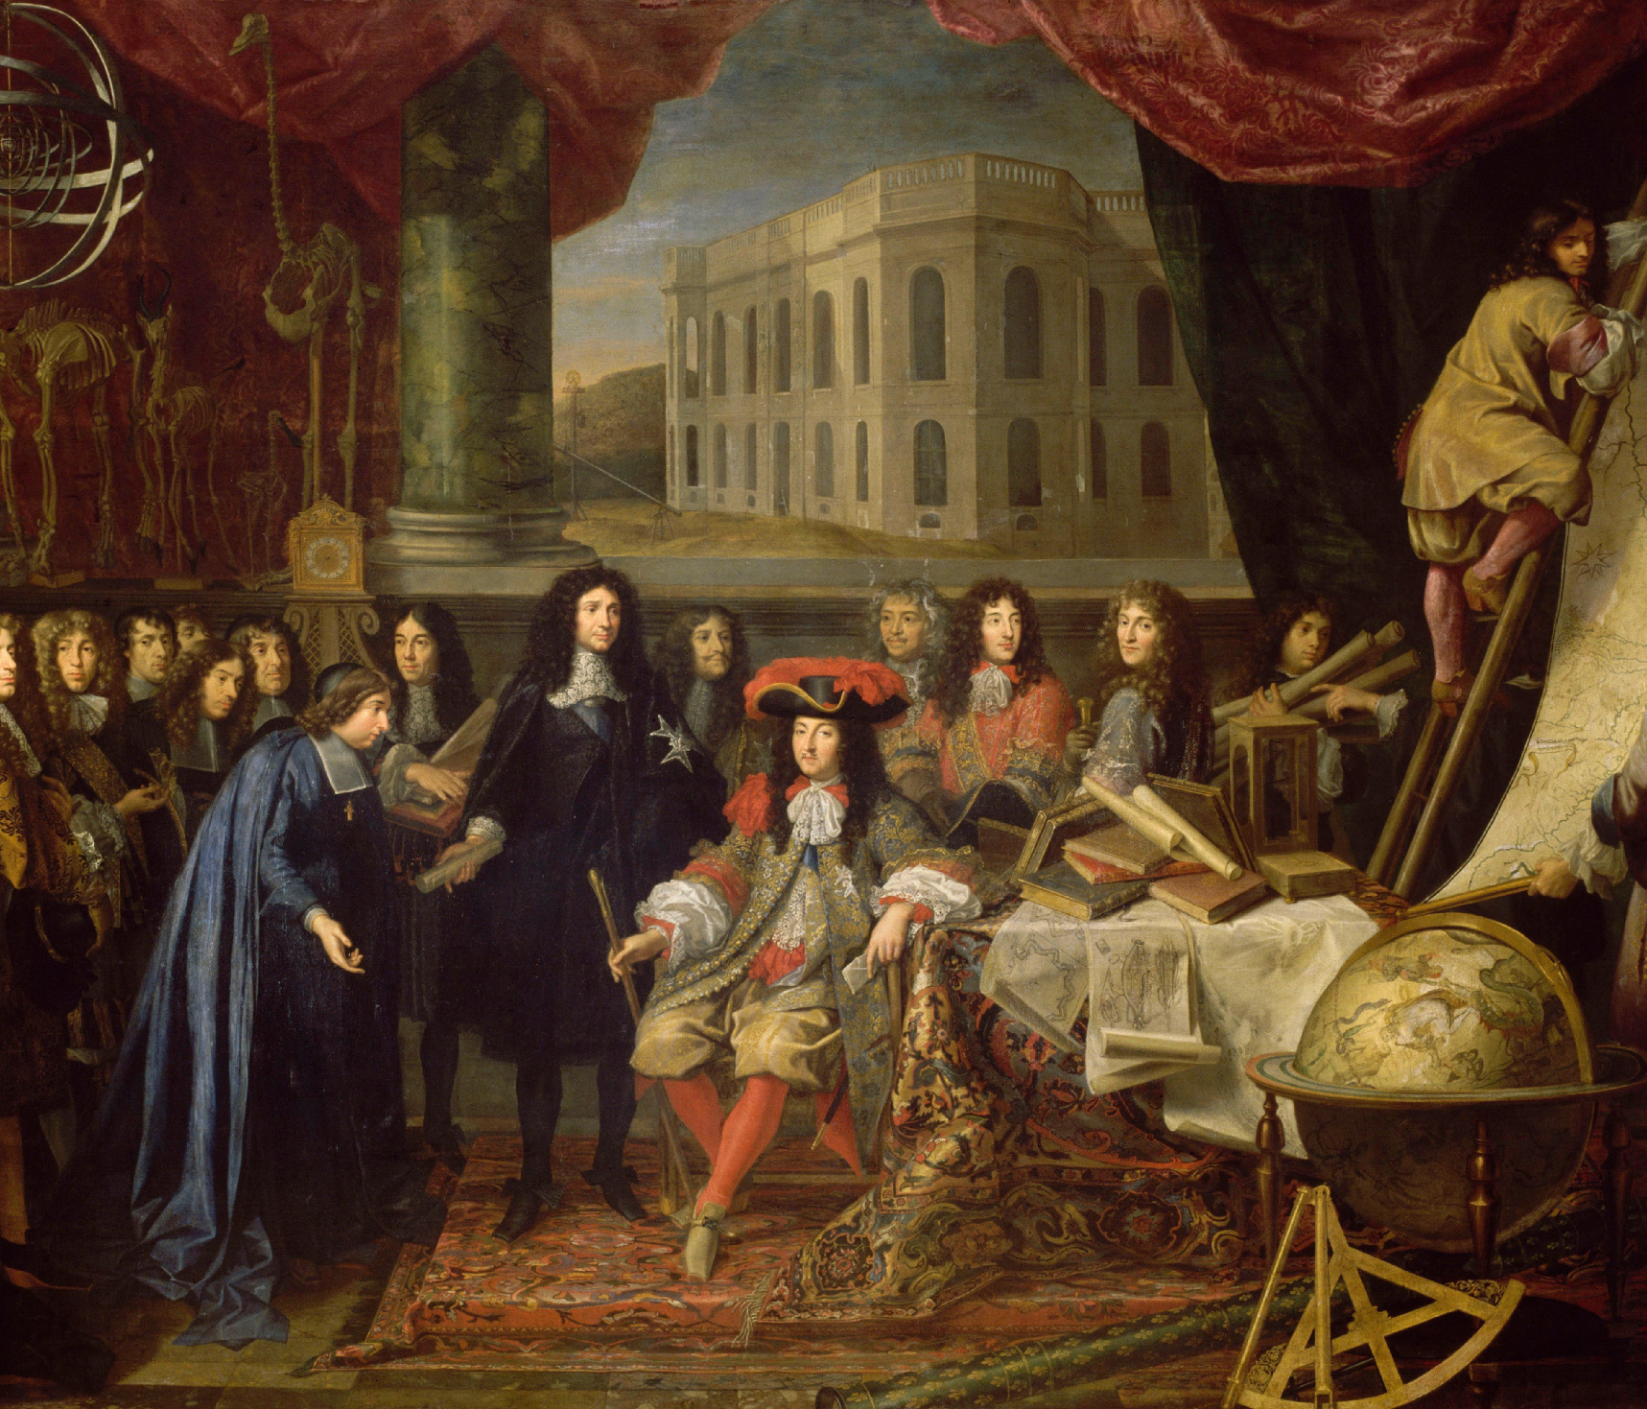

l’Académie royale des sciences
(fondée en 1666)

Slide 28
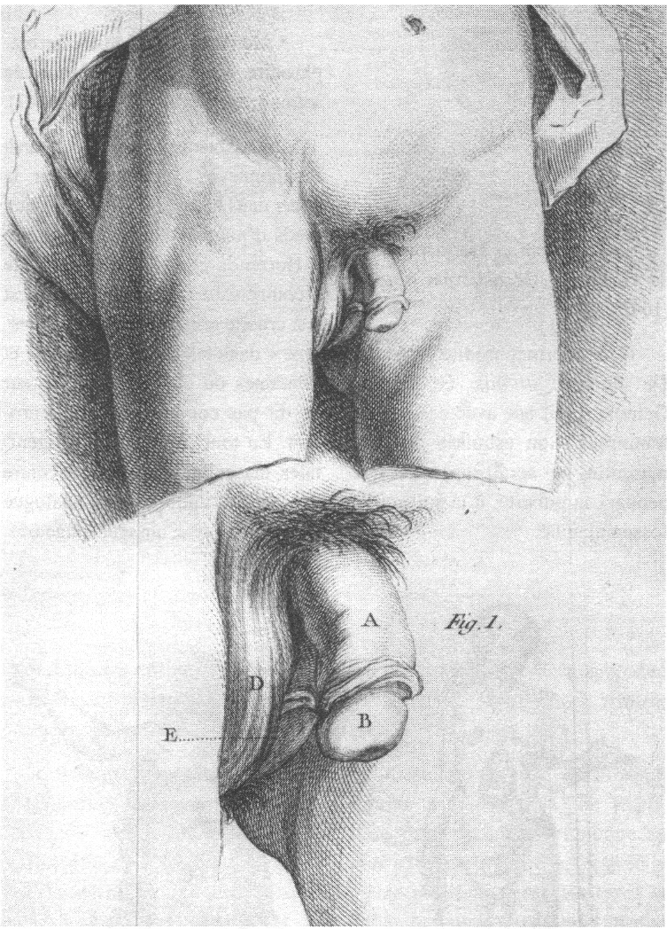
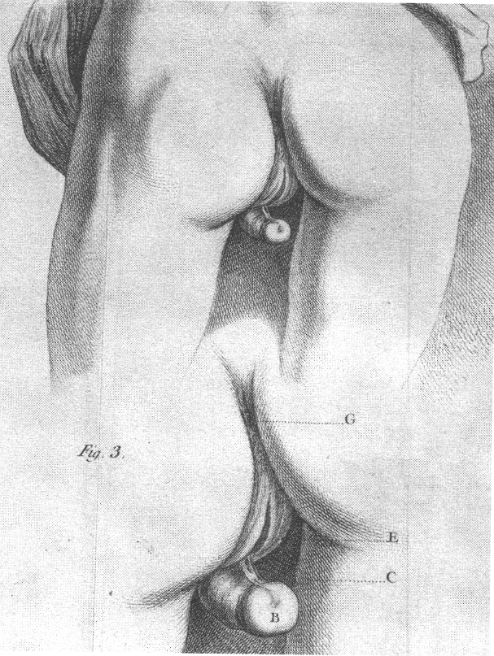
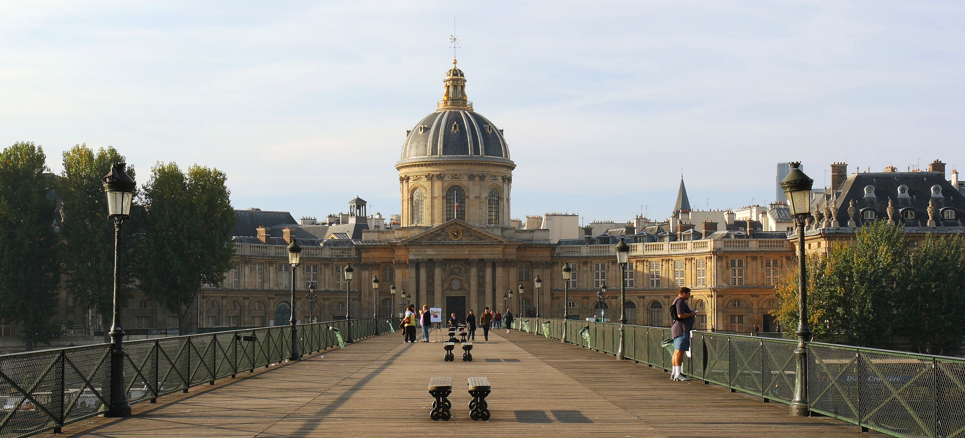
Gravures des organes génitaux de Michel-Anne Drouart,
decrit par l’Academie Royale des Sciences de Paris (1754)

Slide 29
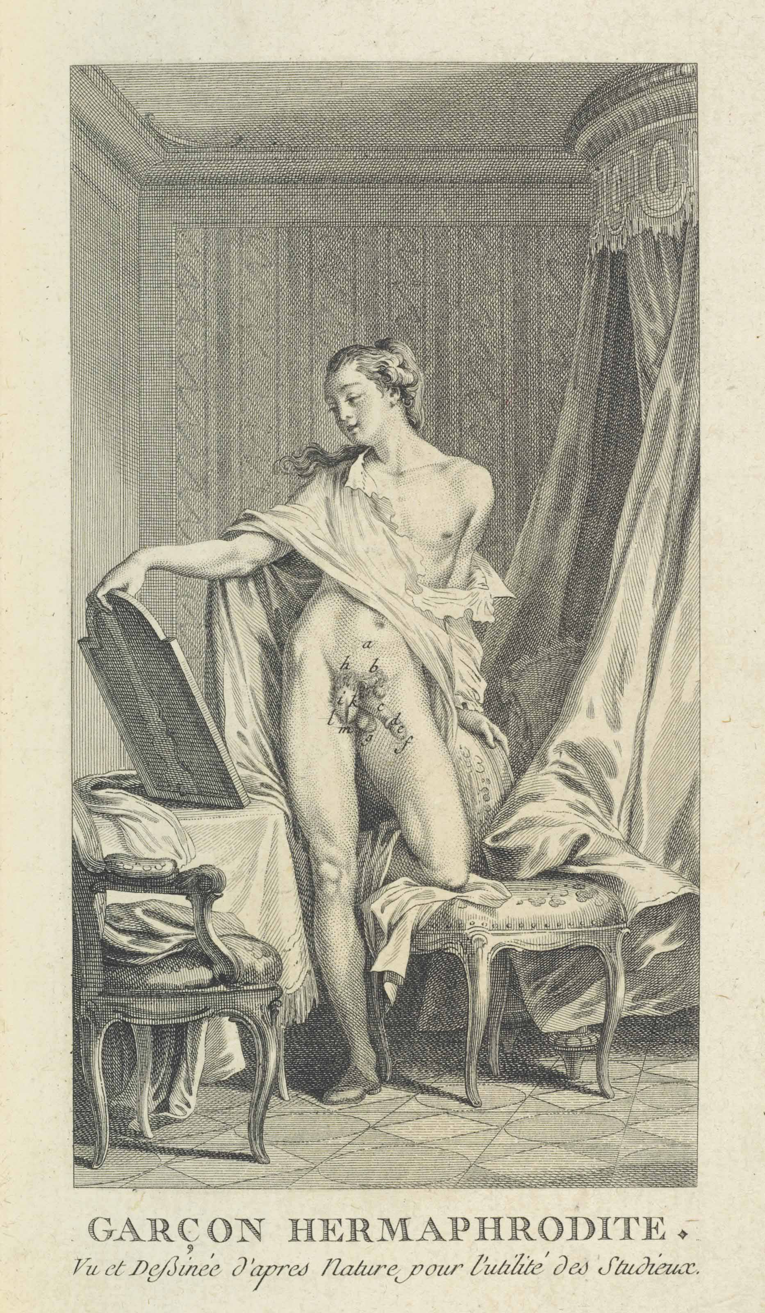
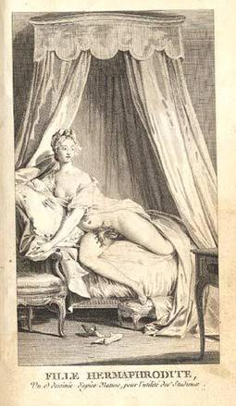
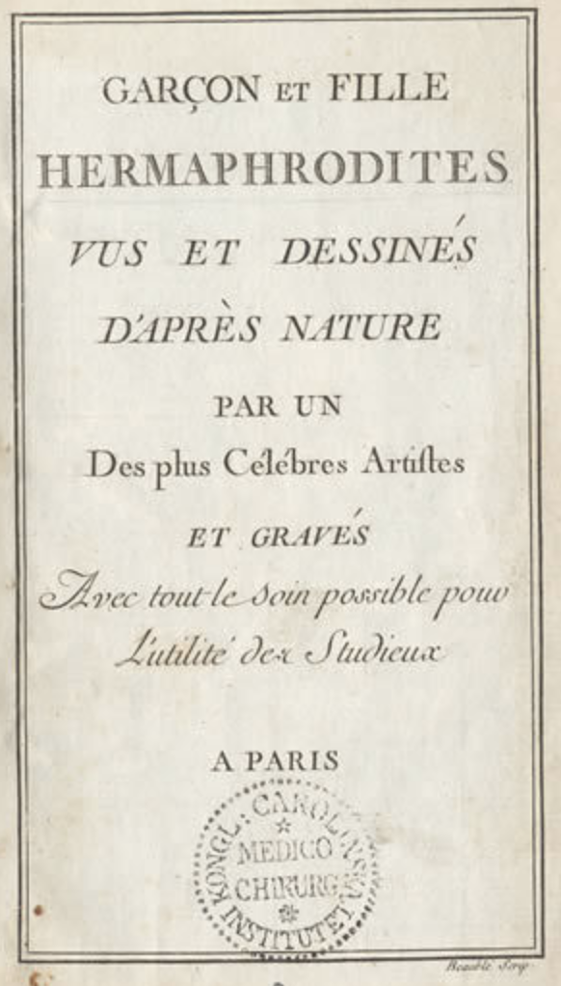
Louis Hainault (1752-1773),
né·e aux environs de Rouen, découvert·e « hermaphrodite » quelques jours avant sa mort
Gravures par
Jean-Michel MOREAU
(Paris 1772-1773)
apparues dans
Marie Augé (né·e 1755),
élevé·e comme fille, montrée à Paris et à Londres comme animal de foire

Slide 30
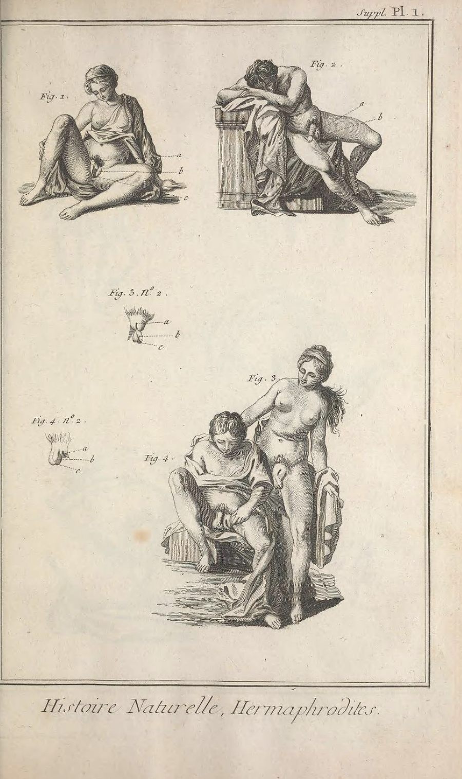
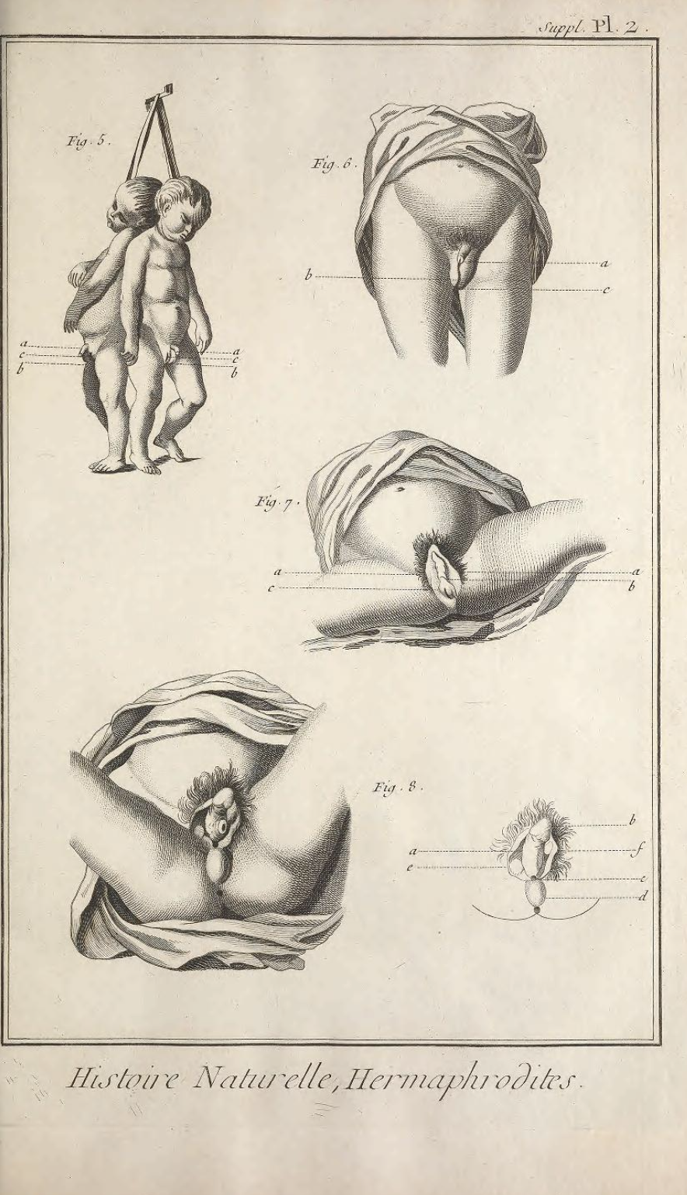
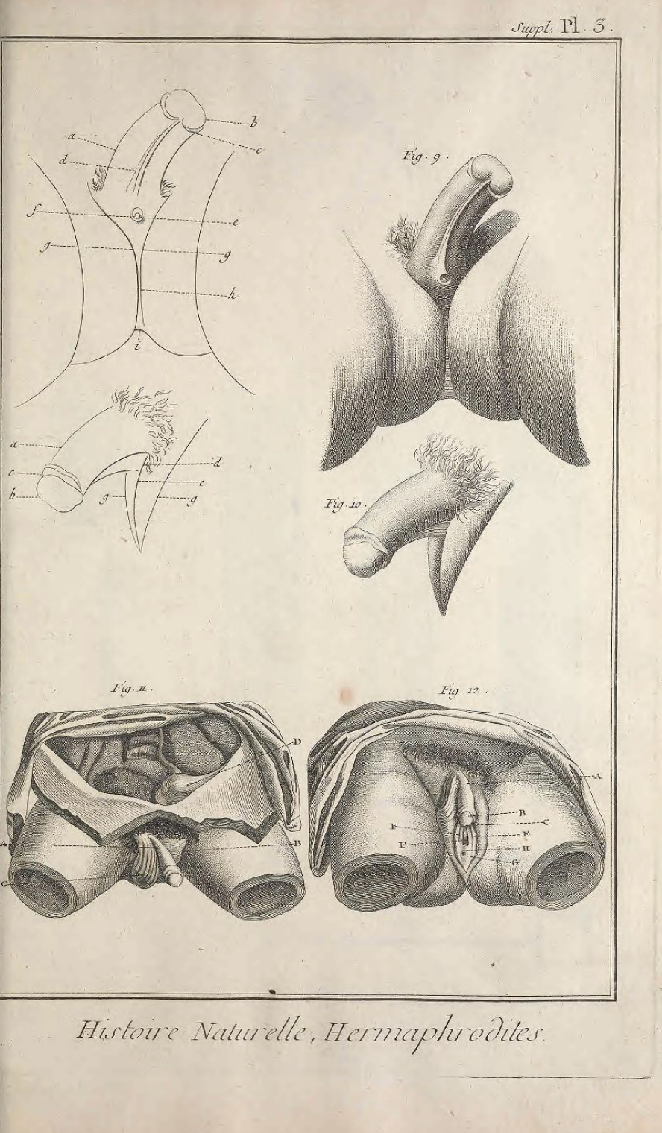
Diderot, « Hermaphrodite » Encyclopedie (1777)

Slide 31
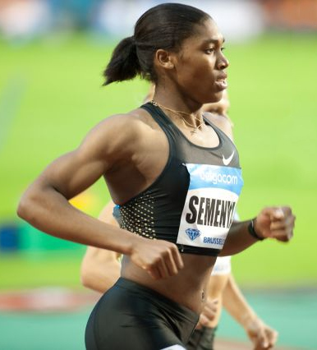
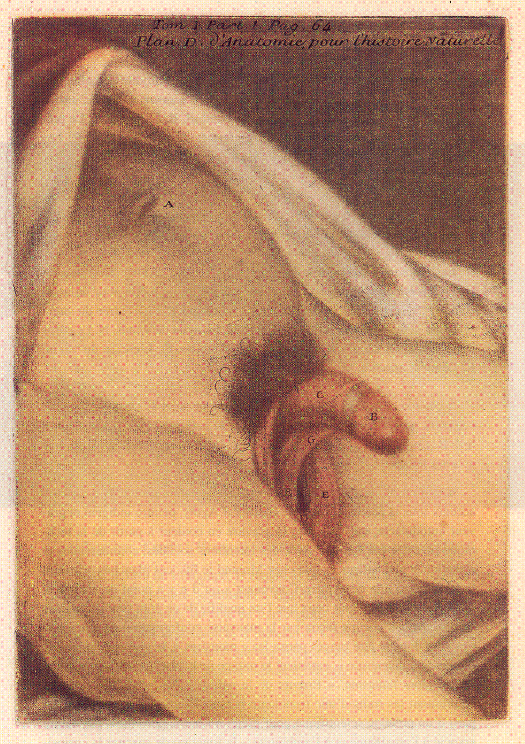
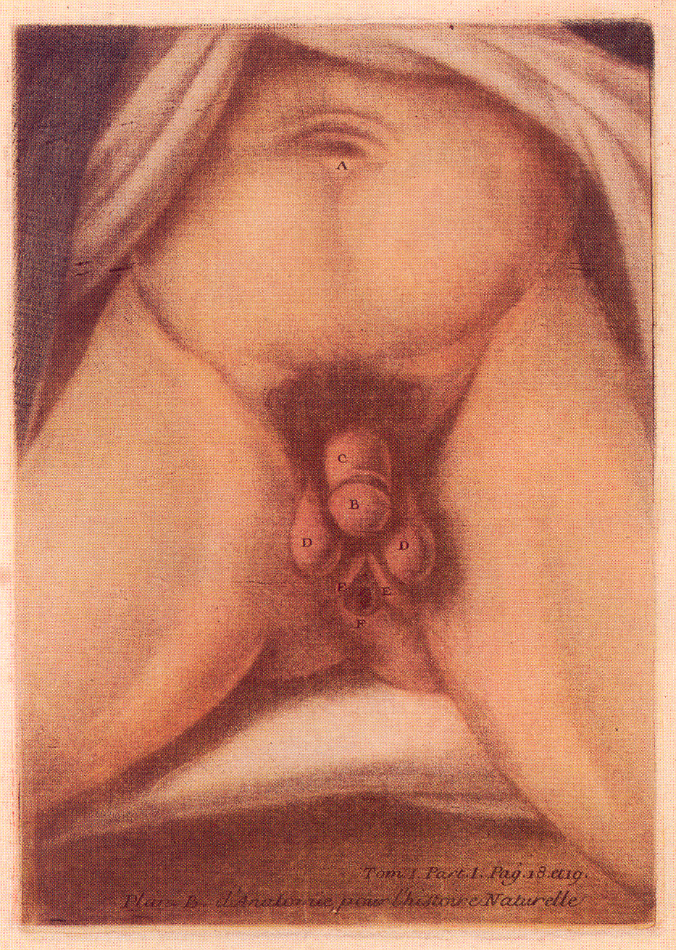
Pourquoi tant d’intérêt médical porté à l’identité intersexe?
Pourquoi tant de désir d’étudier, de catégoriser et de « corriger » la nature?
Caster
Semenya
en 2010
Planches antatomiques
pour Histoire naturelle
(19e siècle)

Slide 32
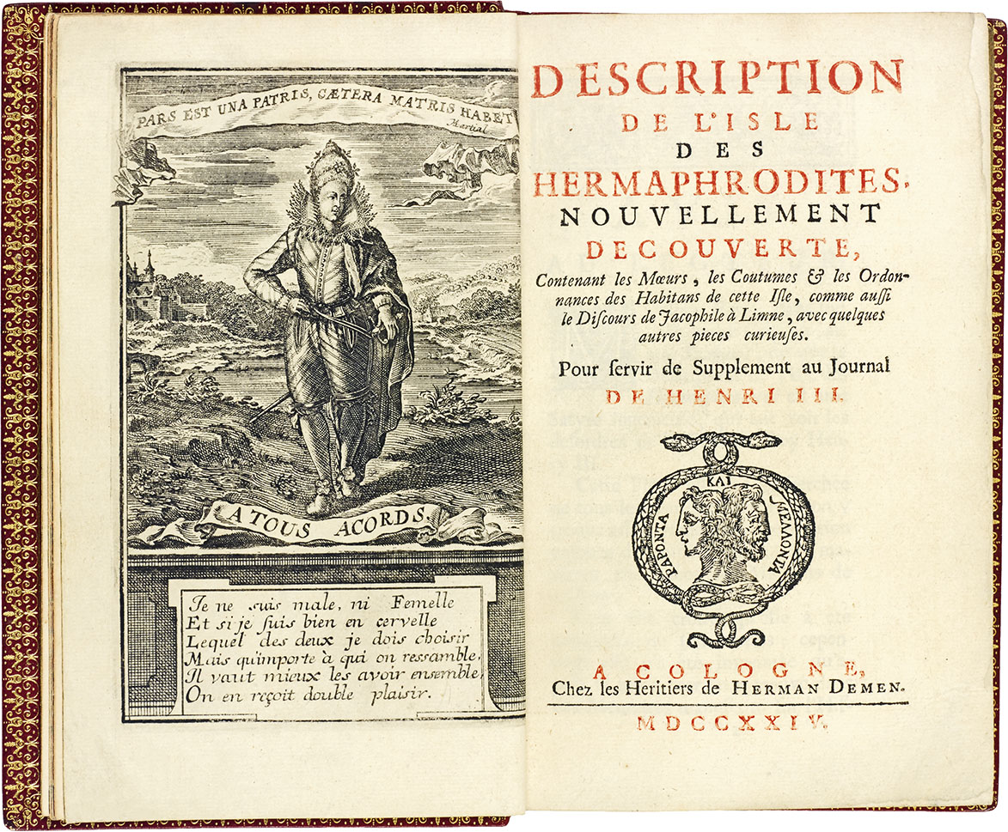
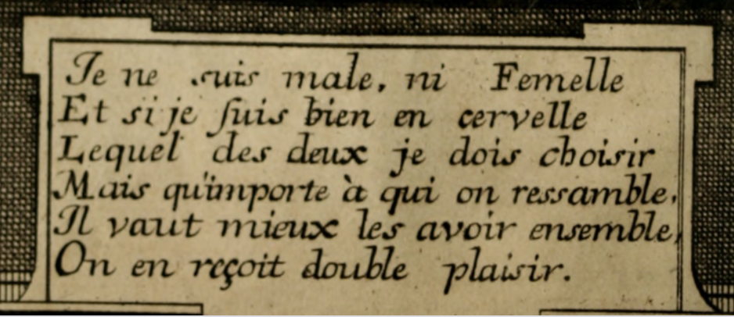






Slide 33
Autre obsession médicale et culturelle : les TRIBADES

Slide 35

Les expériences et droits des personnes intersexes aujourd’hui
clip de
2017
durée
1m30

Slide 36
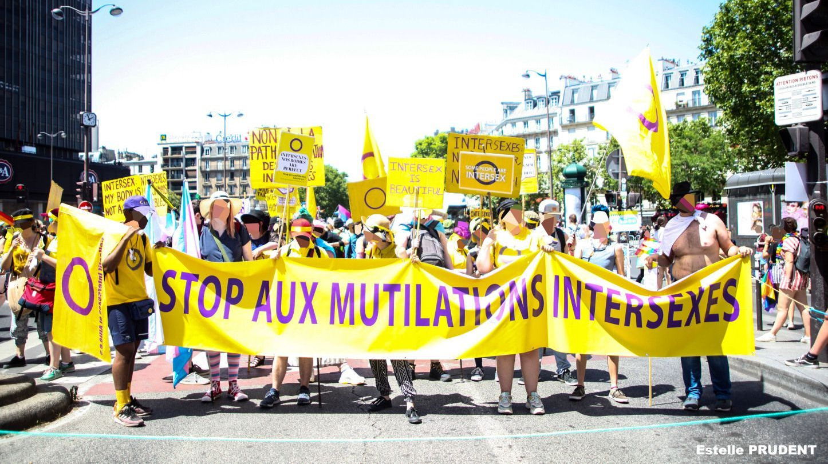
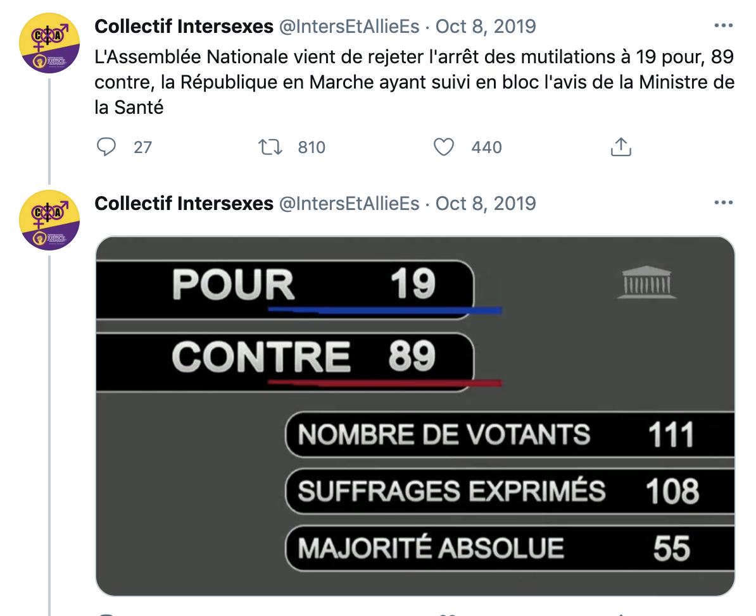
Amendement proposé en 2019 au code de la santé publique:
« Hors nécessité vitale, aucun traitement irréversible ou acte chirurgical visant à la définition des caractéristiques sexuelles ne peut être effectué sur une personne mineure tant que l’intéressée n’est pas en mesure d’exprimer par elle-même son consentement après avoir reçu une information adaptée à son âge. »
La France continue de rejeter des propositions de loi pour interdire les opérations dès la naissance (même dans la loi bioéthique 2021). Pourquoi, pensez-vous ?

